Slide 1



Slide 2
”
Denne guide er lavet til dig der vil have succes med din virksomheds webløsning.
Guiden tager udgangspunkt i en gennemarbejdet proces, der i 6 trin klæder dig på til at tage de beslutninger der i sidste ende er afgørende for om din virksomhed får succes online.
God læselyst

Slide 3
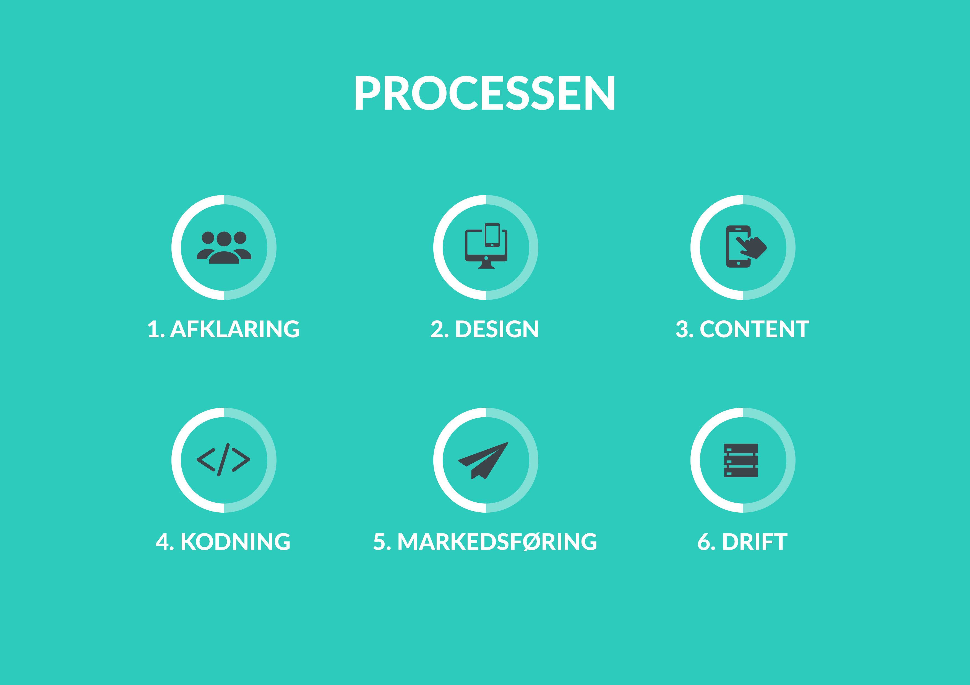

Slide 4

Afklaring
Indledningsvist skal du gøre dig nogle strategiske overvejelser omkring din målgruppe, dit marked, din eksistensberettigelse og dine mål.
Ved at kende din målgrupper kan du identificere dine kunders adfærd og behov. Hvilket vil være nyttigt under udarbejdelse af både indhold, struktur og design.
Ved at kende dine konkurrenters positioner i markedet, kan du nemmere finde en position i markedet hvor din virksomhed er konkurrencedygtig. Du kan også bruge denne viden til at vurdere behovet for funktionalitet på din nye webløsning.
Din eksistens berettigelse finder du i det krydsfelt hvor dit produkt eller dine ydelser løser et problem for kunden bedre end dine konkurrenter. Når du er 100% bevidst om din eksistensberettigelse kan du med fordel skrive dine USP’er og ESP’er ned. De kan hjælpe dine kunder med at forstå hvad du gør bedre end konkurrenterne.
Ved at opstille mål, får du nogle målepunkter at arbejde ud fra. Ved at opstille et mål om f.eks. 1000 solgte varer, tvinger du dig selv til at lave en handlingsplan for hvordan det skal gøres. Efter kort tid kan du justere dine mål, når du ved hvilken indsats der skal til for at sælge f.eks. 10 varer. Og ret hurtigt kan du altså danne dig et billede af om dine mål er realistiske.
Checkliste:
Hvem er målgruppen?
Hvad ved du om markedet og dine konkurrenter?
Hvad er din virksomheds eksistensberettigelse?
Hvad er dine mål?
Tip:
Du kan med fordel benytte figuren på næste side til at finde en position i markedet, hvor du skiller dig ud fra dine konkurrenter på en måde der appellerer til din målgruppe, og spiller på din virksomheds egne styrker.
SideWalk – www.side-walk.dk – hello@side-walk.dk

Slide 5
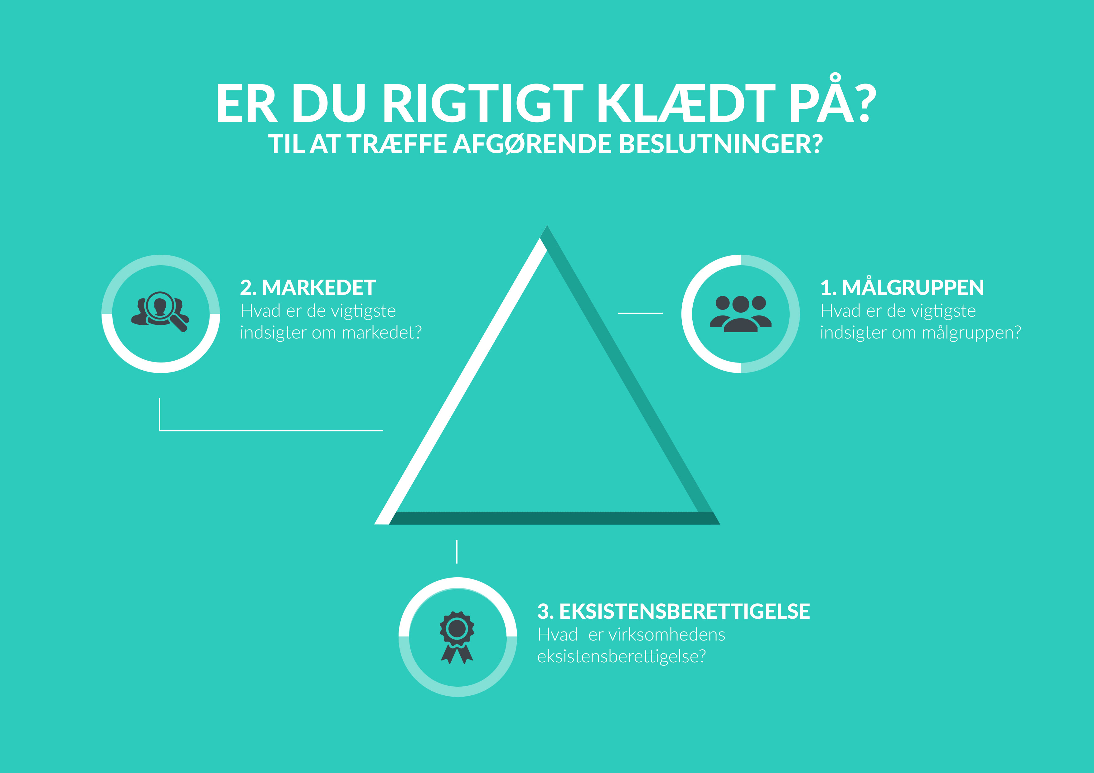

Slide 6

Design
Smag er forskellig – derfor må du tilsidesætte dine egne præferencer – design i stedet til målgruppen og hav altid dine forretningsmål for øje!
Hvis du har udfyldt BRAND trekanten på forrige side, har du allerede rigtig meget viden omkring målgruppen, markedet og din virksomheds egen eksistensberettigelse.
Brugerorienteret design
Når du planlægger et nyt website, anbefaler vi at du benytter dig af Core Page Modellen. Den hjælper dig med at identificere de vigtigste sider på din hjemmeside. Det er de sider dine kunder besøger med henblik på at få løst deres problem eller opfyldt deres behov. Og det er disse sider der sikrer din virksomhed succes, og hjælper jer med at nå jeres målsætninger.
Psykologi i webdesign
Der er mange teorier om design, form og farver. Dem vil vi ikke skrive så meget om, da det i bund og grund handler om at finde en dygtig designer, der designer til målgruppen. Til gengæld er det velkendt at psykologi spiller en central rolle i webdesign. Her henviser vi til P.E.T modellen da den er rigtig god til at forklare hvilke mekanismer der spiller ind på menneskets psyke, når de fortager et køb eller signer op til et nyhedsbrev.
Accessibility og usability
Tilgængelighed og brugervenlighed hænger nøje sammen. Din hjemmeside skal selvfølgelig være tilgængelig på relevante devices som f.eks. mobil og tablet. Men brugeroplevelsen skal følge med – dvs. din hjemmeside bør være designet specifikt til den enkelte enhed, hvis du vil opnå de bedste resultater. Hastighed er også essentielt for både brugervenligheden og tilgængeligheden. Se om din hjemmeside er optimeret: Google Page Speed
Checkliste:
Er dit design
brugerorienteret?
Udnytter du psykologiske Jedi mindtricks for at opnå højere konvertering?
Er din hjemmeside tilgængelig og brugervenlig på f.eks. mobil og tablet?
CTA:
Designet af din webløsning skal altid være sådan indrettet at kunderne altid kan komme videre.
F.eks. køb produkt, tilmeld nyhedsbrev, læs mere, bestil tilbud, bliv ringet op.
SideWalk – www.side-walk.dk – hello@side-walk.dk

Slide 7
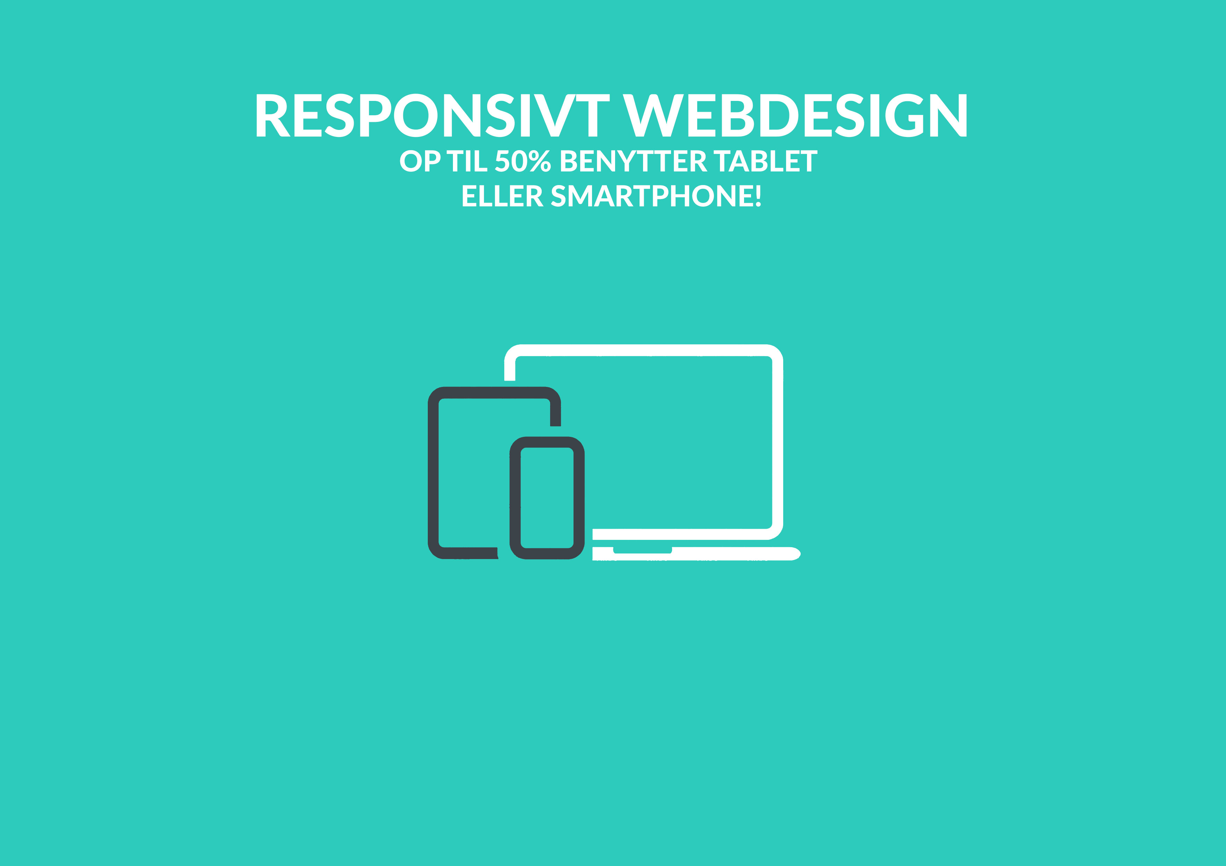

Slide 8

Content
I alt bruger 97 % af danskerne nettet til varetjek inden e-handel.
Spørgsmål: Laver dine kunder research før de køber hos din virksomhed?
Svar: Selvfølgelig gør de det.
Inbound marketing
Inbound marketing er traditionel marketing vendt på hovedet. I en erkendelse af at kunder selv opsøger viden og forsøger at klæde sig selv bedst muligt på til at tage en købsbeslutning må vi som virksomheder stille den nødvendige viden til rådighed.
Søgeordsanalyse
For at kunne stille den rigtige viden til rådighed, skal du igen kigge på din målgruppe. Hvad er det de søger efter? De svar kan du få ved at lave en søgeordsanalyse. (Ingen opnår resultater på Google uden indsigt i deres kunders søgevaner – det er essentielt at du får lavet en søgeordsanalyse).
SEO-optimering
Baserer du dit indhold på ovenstående søgeordsanalyse er det ikke kun godt for dine placeringer på Google. Men dit indhold vil også være langt mere relevant for dine kunder - hvis bare du altså baserer dit indhold på konkret efterspørgsel (Antal månedlige søgninger på Google).
Content
Content is King. Uddan og vejled dine kunder med eksempler, cases, e-bøger mm. Vær opmærksom på at indhold ikke kun er tekst, men i høj grad også kan være ”Prisberegnere, design konfigurator, spil, video, grafik og meget andet”.
Kilde: http://www.fdih.dk/media/2321/fdih-e-handelsanalyse-2015-%c3%a5rsrapport-light.pdf
Checkliste:
Er Inbound marketing
relevant for dig?
Har du husket at lave søgeordsanalyse?
Har du SEO-optimeret dine tekster?
Er dit indhold bedre end dine konkurrenters? Hvordan kan du slå dem?
Tip:
Modellen på næste side viser hvordan Inbound Marketing overordnet fungere.
SideWalk – www.side-walk.dk – hello@side-walk.dk

Slide 9
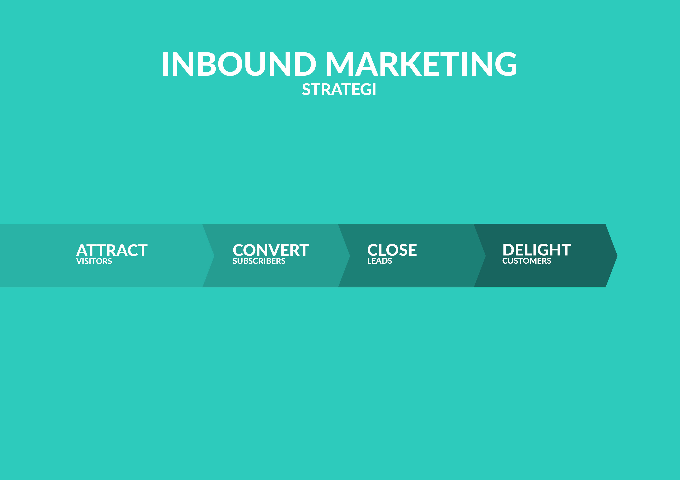

Slide 10

Kodning
Hver 4. virksomhed er utilfreds med deres IT leverandør.
Det beror ofte på manglende forventningsafstemning eller uklare kontrakter. En god tommelfingerregel må være at kigge på din egen virksomhed. Hvor stor er den? Derefter bør du finde et bureau, du mener kan håndtere dine opgaver. Du har sikkert forventninger til leveringstid, support og service, som du kan spørge ind til inden du træffer dit valg.
Valg af CMS
Bør træffes ud fra hvilke funktioner din virksomhed har brug for. Der er adskillige CMS systemer på markedet. Fælles for dem er, at de kommer med meget forskellige funktioner. Af samme grund bør du som minimum undersøge 2-3 stykker før du træffer dit valg. Du skal også være opmærksom på om du ønsker et Open Source CMS, der som udgangspunkt er gratis, men hvor du selv står for opdatering. Eller om du fortrækker et kommercielt system.
Kravsspecifikation
I din kontrakt finder du også altid en kravsspecifikation. Hvis ikke bør du finde dig et andet bureau. (Kravsspecifikationen er for din skyld). I kravsspecifikationen bør der som minimum stå hvilke browsers din webløsning understøtter (Herunder også mobil og tablet). Der skal også være en beskrivelse af funktionaliteten. Spørg også ind til hvad der er standardfunktionalitet og hvad der skal specialudvikles. Du kan evt. forhøre dig om nogle funktioner kan laves med extensions, hvis du er villig til at gå på kompromis.
Tracking
Yderligere skal du sikre dig, at der er opsat tracking, der måler antal besøg, salg og mål.
Tidsplan:
Slutteligt er det relevant med en tidsplan for projektets faser.
Kilde: https://www.version2.dk/artikel/kontraktkrig-hver-fjerde-virksomhed-rager-uklar-med-leverandoeren-834655
Checkliste:
Ønsker du en Open Source
eller en licensbaseret løsning?
Hvilket CMS passer bedst til din forretning?
Hvilke standardfunktioner får du med?
Hvad skal specialudvikles? Er det godt beskrevet i kravsspecifikationen?
Kan du bruge extensions?
Er der statistik?
Er tidsplanen overskuelig? Inddrages du i processen?
Tip:
På næste side finder du en liste over CMS systemer.
SideWalk – www.side-walk.dk – hello@side-walk.dk

Slide 11

CMS systemer
Der udvikles hele tiden nye CMS systemer. Og den perfekte CMS er endnu ikke udviklet. Du kan dog overveje om der er findes branchespecifikke CMS løsninger, der langt hen ad vejen passer til din branche.
Eksempler på Open Source (OS) CMS systemer:
WordPress
Joomla!
Umbraco
Drupal
Eksempler på licensbaserede CMS systemer:
Sitecore
DynamicWeb
Sharepoint
Checkliste:
Ønsker du Open Source eller licensløsning?
Hvilket CMS har flest standard funktioner jeg kan bruge?
Er der mange relevante extensions?
Hvor mange bureauer findes der i Danmark, der arbejder med det pågældende CMS- system?
Hvor stort er teamet bag CMS- systemet?
SideWalk – www.side-walk.dk – hello@side-walk.dk

Slide 12
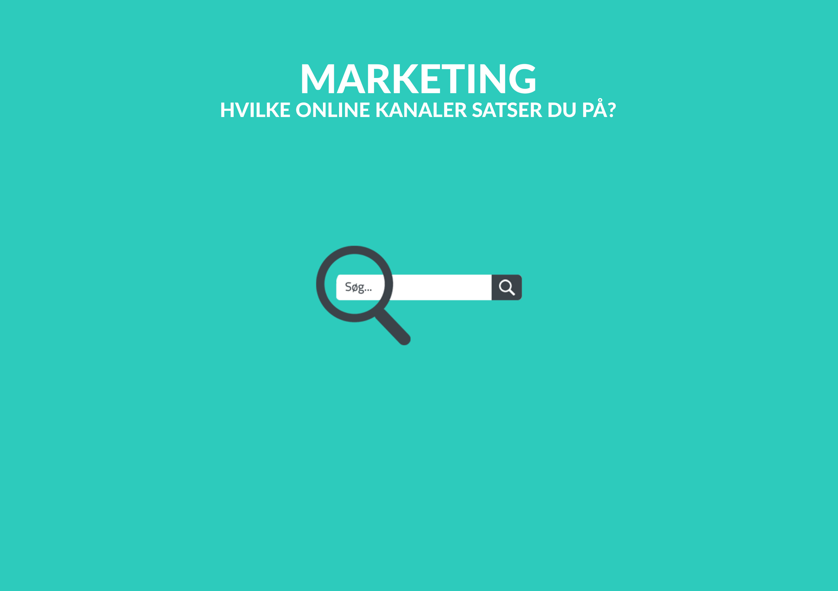

Slide 13

Markedsføring
Marketings vigtigste opgave er at skabe trafik!
Trafik:
Inden for online markedsføring er søgeoptimering (SEO) meget populært. Gratis placeringer i Google – hvem vil ikke gerne have det? Men der er desværre kun plads til 10 på side 1 i Googles organiske resultater (SERPS). Hvorfor de færreste virksomheder kan nøjes med at satse udelukkende på SEO. Du bør altså danne dig et overblik over dine konkurrenter på Google, og vurdere om du vil satse på søgeoptimering.
Alternativet til SEO er PPC, hvilket dækker over betalte marketingsaktiviteter i og omkring søgemaskinerne herunder Google Ads, display og shopping. Alle tre er meget effektive til at skabe trafik. SMM – social media marketing er en helt anden disciplin. Men også en du bør overveje hvis du handler med B2C kunder. Fælles for disse er at ingen er gratis. Der skal altså afsættes et budget og helt klare mål. På den måde kan du afgøre om din indsats står mål med investeringen.
E-mail marketing er klart en af de mest effektive kanaler til at drive trafik. Får du først tilmeldt en potentiel kunde, kan du over tid påvirke personen indtil de til sidst bliver kunder. E-mail markedsføring er måske også en af de mest kosteffektive!
Inbound marketing er bedst egnet til komplicerede ydelser og services – hvor kunden skal lære og forstå komplicerede begreber og sammenhænge før de kan tage en købsbeslutning. Det giver næsten sig selv at Inbound Marketing er perfekt til B2B.
Konvertering:
Når vi taler om markedsføring til B2C kunder er målet næsten altid salg af en vare eller en ydelse. Men når vi taler om markedsføring til B2B er det ofte umuligt at lave et direkte salg, hvorfor målet ofte er lead generering.
Checkliste:
Hvilke SEM aktiviteter vil du satse på for at skabe trafik?
Passer de sociale medier ind i din marktingplan?
Er e-mail marketing relevant for dine kunder?
Handler du med B2C kunder skal du give kunden mere værdi end dine konkurrenter tilbyder til samme pris.
Handler du med B2B kan du med fordel benytte content til at skabe præferencer for dine produkter.
Er der en plan for at skaffe permissions?
Er der en plan for at generere leads?
SideWalk – www.side-walk.dk – hello@side-walk.dk

Slide 14

Drift
Når din webløsning er færdig er det vigtigt, at du også har en plan for drift!
Først og fremmest skal du vælge en fornuftig webhost til at hoste din webløsning og evt. e-mail. Vælg en webhost med IP i Danmark, og en der sikrer ekstern backup af dine data i ”skyen”. Hertil er hastigheden også vigtig, så undgå store delte webservers. Og selvfølgelig en dårlig kodet webløsning.
Du skal også tage stilling til om din webløsning er forretningskritisk. Hvis den er det, vil vi anbefale et opdateringsabonnement. Hvis du har valgt et licensbaseret system, er det muligvis inkluderet i dit abonnement, men det skader ikke at være sikker. Ofte kan man altid blot hente en backup hvis du bliver hacket, men hvis det f.eks. er en webshop med ordre- og salgsstatistik, kan det også blive en større omgang.
Du skal også sikre dig en fornuftig supportløsning. Da du vil få brug for support, hvis du driver en seriøs forretning skal problemer jo løses relativt hurtigt.
Checkliste:
Hosting / E-mail
Backup
Sikkerhed
Support
SideWalk – www.side-walk.dk – hello@side-walk.dk

Slide 15
Konklusion
Virksomhedens webløsning er det første kunderne møder, og derfor omdrejningspunktet for salg- og marketingafdelingen.
Derfor skal du ikke kun forholde dig til design og kodning af en teknisk webløsning. Men også i høj grad til hvilket indhold, der skal produceres og af hvilke kanaler dette skal markedsføres.
Hvis du kan svare på alle checkliste-spørgsmålene, er du godt rustet til at gå i dialog med dit bureau. Checkliste-spørgsmålene sikrer at du får svar på alle relevante spørgsmål i forbindelse med etablering af ny webløsning.
Vi håber, at det kan være nyttigt for dig – men vores forenklede guide på de foregående sider er også kun toppen af isbjerget.
Alle emner kan man dykke dybere ned i.
Lad os endelig høre, hvis du har kommentarer, feedback, tilføjelser eller spørgsmål til det, du har læst på de foregående sider.
Smid os en kommentar på Facebook, LinkedIn eller i en mail.
SideWalk – www.side-walk.dk – hello@side-walk.dk

